Slide 1

ÑAÏI HOÏC MÔÛ TP.HCM
ĐỌ SỨC
ANH TÀI
MARKETING
Pro-CHICK
Nhóm: Pro-CHICK
Trường: Đại Học Mở TP.HCM

Slide 2


Slide 3
MỤC LỤC
Giới thiệu
Nghiên cứu thi trường
Sáng tạo ý tưởng
Kế hoạch thực hiện
Tài chính
Lý do thành công

Slide 4

1. GIỚI THIỆU
1.1. Giới thiệu nhóm: Pro_CHICK
TT | Tên Thành Viên | Điện Thoại | Email
1 | Châu Trần Trung Tín | 0957036699 | trungtin200x@yahoo.com.vn
2 | Đỗ Tuấn Tú | 0914807282
3 | Nguyễn Thị Kim Anh
4 | Tô Hoàng Duy
5 | Lê Nguyễn Đông Thuận
6 | Nguyễn Thị Bảo Ngân

Slide 5
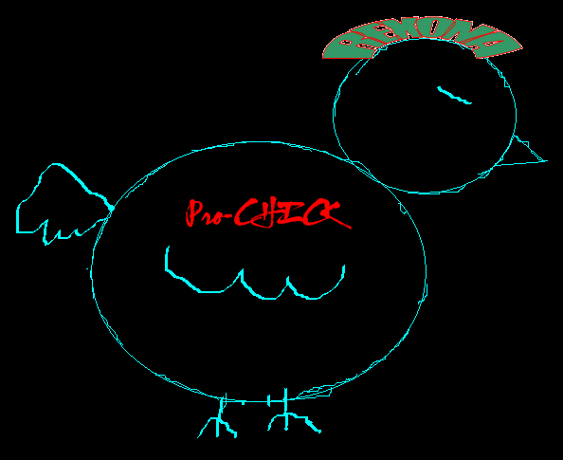
1. GIỚI THIỆU
1.1. Giới thiệu nhóm: Chicken
Ngày thành lập: 20/06/2007
Thành phần: 1 female và 5 male chicken
Tất cả các thành viên thuộc thành phần cán bộ “tai tiếng” của lớp QT06A3 khoa QTKD trường ĐH Mở TP.HCM
Sáu thành viên đều đến từ miền Nam nước Việt
GÀ KHÔNG GÁY LÀ CON GÀ CON

Slide 6

1. GIỚI THIỆU
1.2. Khái quát ý tưởng
“RƯỚC ĐÈN BẰNG XE ĐẠP” SỰ KIỆN CHƯA TỪNG CÓ Ở VIỆT NAM
KHOẢNG MỘT SỐ LƯỢNG LỚN SINH VIÊN CÙNG THAM GIA LỄ HỘI RƯỚC ĐÈN BẰNG XE ĐẠP KẾT HỢP VỚI VIỆC ĐI BỘ.
NHỮNG CHIẾC LỒNG ĐÈN MANG HÌNH DÁNG LOGO CỦA REXONA, ĐẶC BIỆT CÓ SỰ XUẤT HIỆN NHỮNG CHÚ THÚ BÔNG SẼ CÙNG ĐỒNG HÀNH TRONG CUỘC DIỄU HÀNH.
ĐẦU TIÊN, CUỘC DIỄU HÀNH BẮT ĐẦU TỪ MỘT SỐ CON ĐƯỜNG LỚN Ở TP.HCM VÀ TẬP TRUNG TẠI MỘT ĐỊA ĐIỂM VÀ SAU ĐÓ MỌI NGƯỜI SẼ CÙNG DIỄU HÀNH QUANH THÀNH PHỐ CHỈ BẰNG “XE ĐẠP”.

Slide 7
2. NGHIÊN CỨU THỊ TRƯỜNG
Bảng nghiên cứu thị trường lăn khử mùi của 5 nhãn hàng lớn
 | REXONA | NIVEA | REFRE | IZZI | XMEN
Quảng cáo | - HTV - VTV | - HTV - VTV | - Show quảng cáo - Truyền thông | - Tài trợ game show “Hát với ngôi sao” - Báo chí | - HTV - Báo chí
Thị Trường | -TP.HCM Hà nội Nam, nữ | - TP.HCM Hà nội Nam, nữ | Tuổi teen Nam, nữ | Tuổi teen Nam, nữ | - Nam giới
Giá sản phẩm | 40ml 20.000 VND | 25 – 50 ml 18.000 – 34.000 VND | 30 ml 25.000 VND | 20 ml 16.000 VND

Slide 8
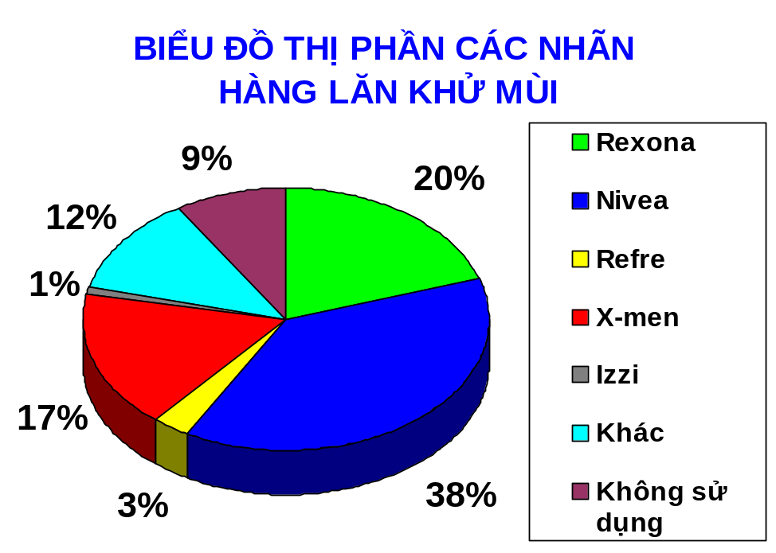
2. NGHIÊN CỨU THỊ TRƯỜNG
Kết quả thăm dò ý kiến trong TP.HCM
1- Đối tượng khảo sát từ 18 – 35 tuổi
2- Mức độ quan tâm mùi cơ thể 97%
3- Có sử dụng sản phẩm lăn khử mùi 85%
4- Đồng ý việc sử dụng lăn khử mùi là cần thiết 95%
5- Biết đến nhãn hiệu Rexona 86%
Nhãn hàng | Thị phần
Rexona | 20%
Nivea | 38%
Refre | 3%
X-men | 17%
Izzi | 1%
Khác | 12%
Không sử dụng | 9%

Slide 9
2. NGHIÊN CỨU THỊ TRƯỜNG
KẾT QUẢ NGHIÊN CỨU
QUA CÁC CLIP QUẢNG CÁO TRÊN TRUYÊN HÌNH TA THẤY REXONA VÀ NIVEA CÓ CÙNG THỊ TRƯỜNG LÀ TP.HCM VÀ HÀ NỘI CÙNG NHẮM TỚI NHÓM KHÁCH HÀNG LÀ GIỚI TRẺ NĂNG ĐỘNG
GIÁ CẢ VÀ SẢN PHẨM CỦA REXONA TRÊN THỊ TRƯỜNG LĂN KHỬ MÙI CÓ TÍNH CẠNH TRANH RẤT CAO SO VỚI CÁC NHÃN HÀNG KHÁC
TỪ ĐÓ CHÚNG TA CÓ THỂ THẤY ĐƯỢC RẰNG ĐỐI THỦ CHÍNH CỦA REXONA LÀ NIVEA Ở CẢ HAI THỊ TRƯỜNG LỚN TRONG NƯỚC LÀ TP.HCM VÀ HÀ NỘI
THEO BÀI KHẢO SÁT TRÊN THÌ CÓ 86% NGƯỜI BIẾT ĐẾN REXONA NHƯNG CHỈ CÓ 20% SỬ DỤNG. ĐIỀU NÀY CHO THẤY NGƯỜI BIẾT ĐẾN REXONA THÌ NHIỀU NHƯNG NGƯỜI SỬ DỤNG REXONA ÍT CHỈ BẰNG KHOẢNG 23.25% TRONG SỐ ĐÓ

Slide 10
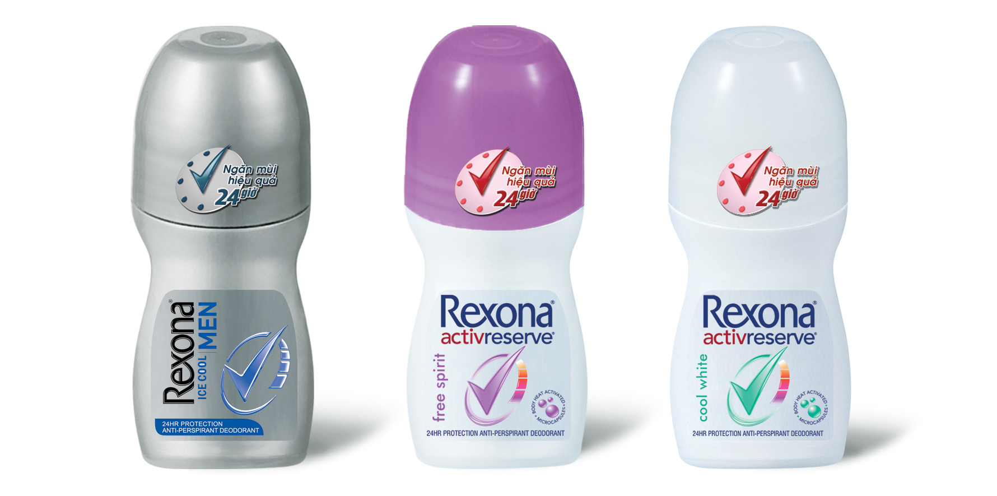


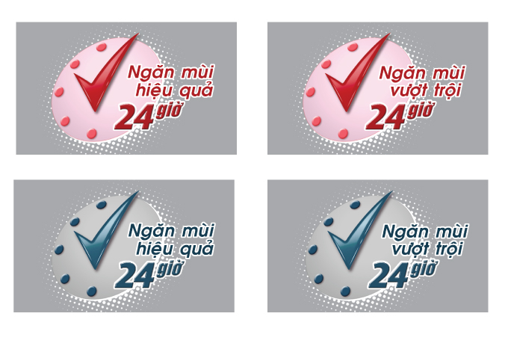
CÁC SẢN PHẨM REXONA
Rexona dạng lăn: - Dung tích: 40ml
- Tính năng: ngăn mùi hiệu quả 24 giờ
 | Dành cho phái nữ |  | Dành cho phái nam
Hình ảnh
Tên | Cool White | Free Spirit | Ice Cool
Sticker giá
Head sticker

Slide 11
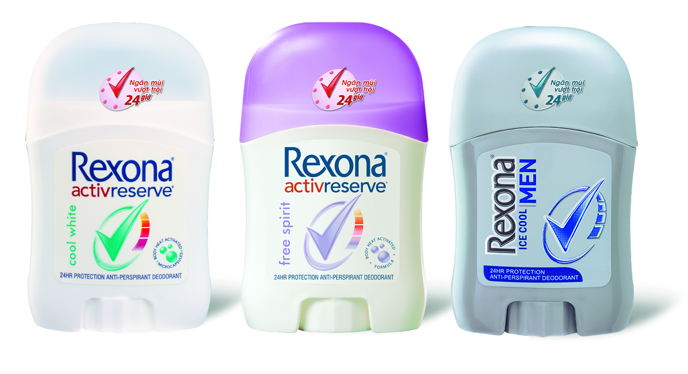

CÁC SẢN PHẨM REXONA
Rexona dạng sáp: - Khối lượng: 20g
- Tính năng: ngăn mùi vượt trội 24 giờ
 | Dành cho phái nữ |  | Dành cho phái nam
Hình ảnh
Tên | Cool White | Free Spirit | Ice Cool
Sticker giá
Head sticker

Slide 12
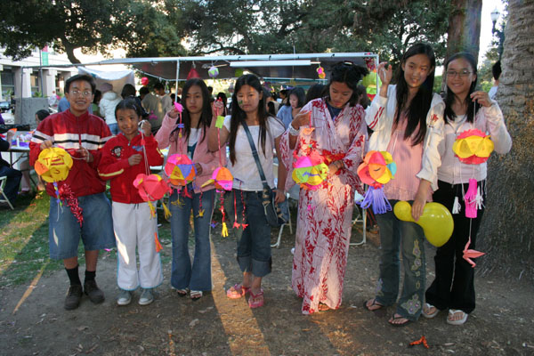
3. SÁNG TẠO Ý TƯỞNG
Lễ hội rước đèn thường diễn ra vào ngày rằm tháng 8 hàng năm ở các vùng quê. Tại TP.HCM thì lại khó thấy một lễ hội như vậy, nhóm CHICKEN muốn làm sống lại không khí mùa trăng rằm. Với chiến dịch “REXONA - THẮP SÁNG TRĂNG RẰM” những ánh đèn này sẽ thắp sáng cả thành phố
Hình ảnh chỉ có tính chất minh họa

Slide 13
4. KẾ HOẠCH THỰC HIỆN
KẾ HOẠCH SẼ CHIA THÀNH 2 GIAI ĐOẠN :
1. GIAI ĐOẠN 1:
THỜI GIAN CHUẨN BỊ CỦA NHÓM 21/7-08/9
21/7-01/8 :ĐẶT LỒNG ĐÈN
01/8-20/8 : ĐẶT THÚ BÔNG VÀ XE ĐẠP
21/8-8/9 : ĐẶT POSTER, BANNER VÀ TẬP TRUNG LƯỢNG NGƯỜI THAM GIA CHƯƠNG TRÌNH
ĐỊA ĐIỂM :
2 NHÓM XE ĐẠP TẬP VÀ NHÓM ĐI BỘ TẬP TRUNG : 97 VÕ VĂN TẦN F6 QUẬN 3

Slide 14
4. KẾ HOẠCH THỰC HIỆN
2. GIAI ĐOẠN 2 :
HÀNH ĐỘNG TỪ 21/8-30/9
10/9-16/9 : DÁN POSTER, ÁP PHÍCH QUẢNG CÁO CHO CHƯƠNG TRÌNH
22/9 : LẤY LƯỢNG XE ĐẠP ĐÃ THUÊ
23/9 : LẤY LƯỢNG THÚ BÔNG ĐÃ ĐẶT
24/9 : TRƯỚC KHI RƯỚC ĐÈN SẼ PHÁT BANNER CHO NGƯỜI THAM GIA. CHƯƠNG TRÌNH BẮT ĐẦU LÚC 7h-10h (thời gian có thể thay đổi
TẬP TRUNG : TẤT CẢ ĐỀU TẬP TRUNG TẠI 97 VÕ VĂN TẦN F6 QUẬN 3. SAU ĐÓ NHÓM ĐI BỘ SẼ ĐI SANG CÔNG VIÊN “TAO ĐÀN” VÀ TIẾP TỤC QUA CÔNG VIÊN 30/4. NHÓM XE ĐẠP SẼ ĐI ĐƯỜNG VÒNG TỚI CÔNG VIÊN 30/4 ĐỂ ĐÓN NHÓM ĐI BỘ VÀ CÙNG NHAU DIỄU HÀNG QUA TRUNG TÂM QUẪN 1.

Slide 15
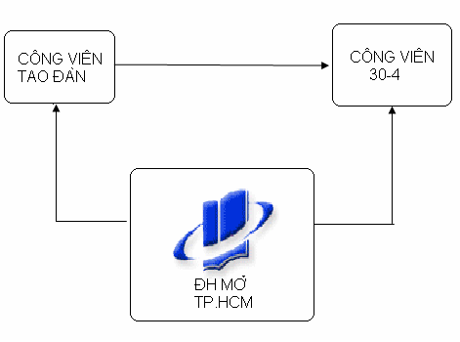
4. KẾ HOẠCH THỰC HIỆN
SƠ ĐỒ CỦA CUỘC DIỄU HÀNH

Slide 16
5. TÀI CHÍNH
TT | Các khoản chi | Chi phí
1 | 200 chiếc lồng đèn hình logo của Rexona | 4.500.000 VND
2 | 2 lồng đèn lớn
3 | 10 Trang phục | 3.000.000 VND
4 | Poster – baner | 3.000.000 VND
5 | 100 chiếc Xe đạp | 2.000.000 VND
6 | 10 người | 1.000.000 VND
7 | Tặng phẩm đặc biệt của Nhóm | 1.000.000 VND
8 | Tổng nhân công còn lại+chi phí phát sinh | 5.500.000 VND
 | TỔNG | 20.000.000 VND

Slide 17
6. LÝ DO THÀNH CÔNG
NHỮNG LÝ DO LÀM NHÓM CHÚNG TÔI TIN TƯỞNG VÀO Ý TƯỞNG NÀY :
CHI PHÍ HỢP LÝ
MỘT Ý TƯỞNG CHƯA TỪNG ĐƯỢC THỰC HIỆN “RƯỚC ĐÈN BẰNG XE ĐẠP” Ở THÀNH PHỐ
TẦM ẢNH HƯỞNG TƯƠNG ĐỐI RỘNG
TÁC ĐỘNG TÍCH CỰC ĐẾN NHÃN HIỆU REXONA

Slide 18
THANK YOU

